Slide 1
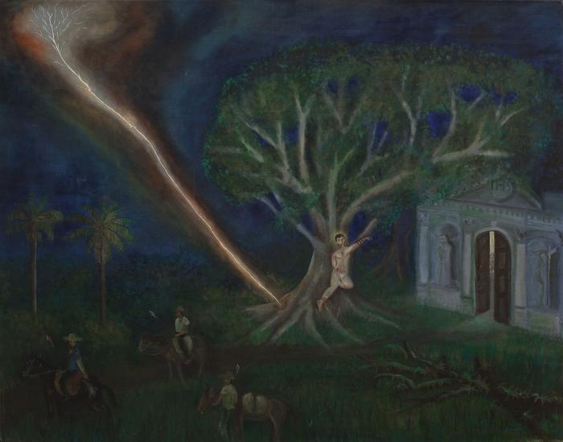
San Sebastián (SGSP153)

Slide 2
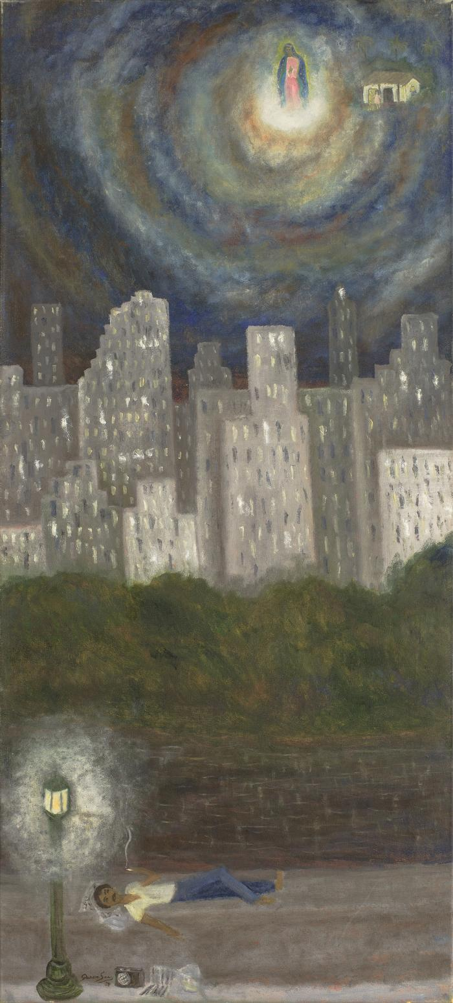
Sueño de Taragüí II (SGSP134)

Slide 3
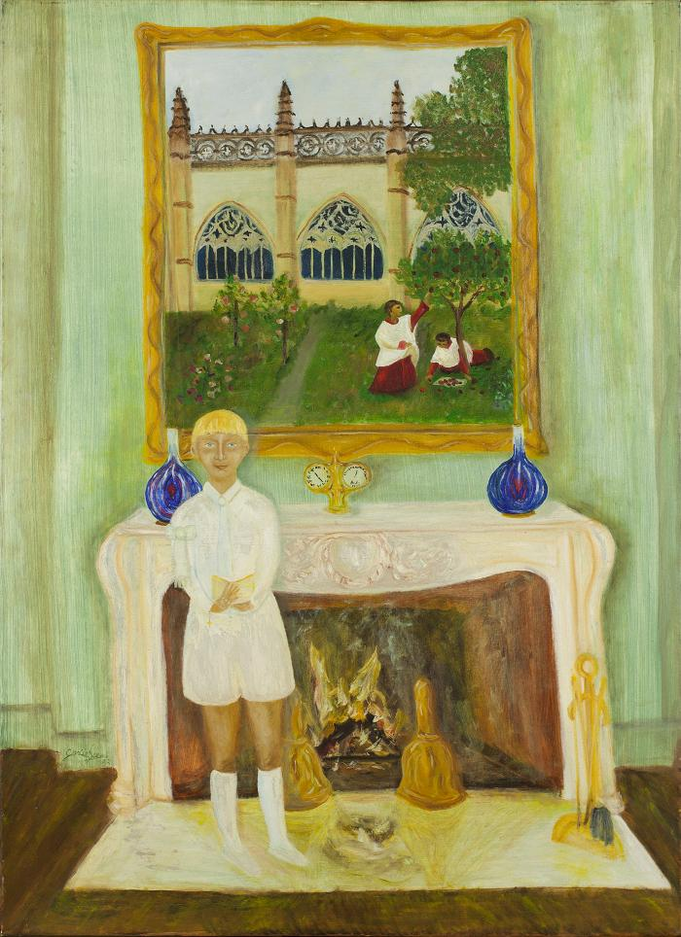
Autorretrato de Primera Comunión (SGSP116)

Slide 4
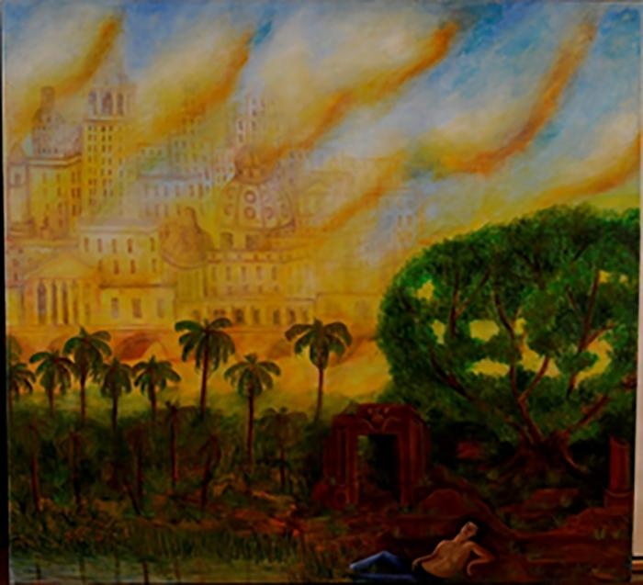
El sueño de Jacobo (SGSP517)

Slide 5
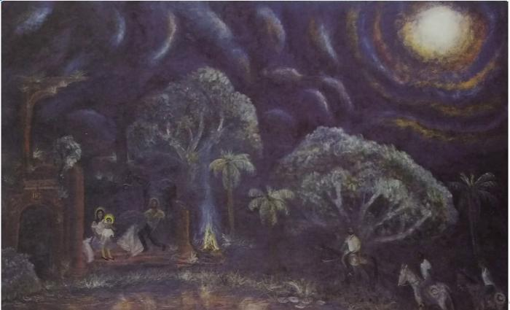
La Adoración de los Magos (SGSP592)

